Slide 1


TV-quiz i Baghaven

Slide 2
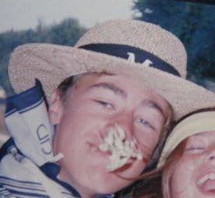
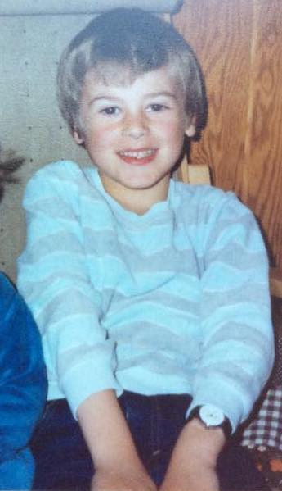
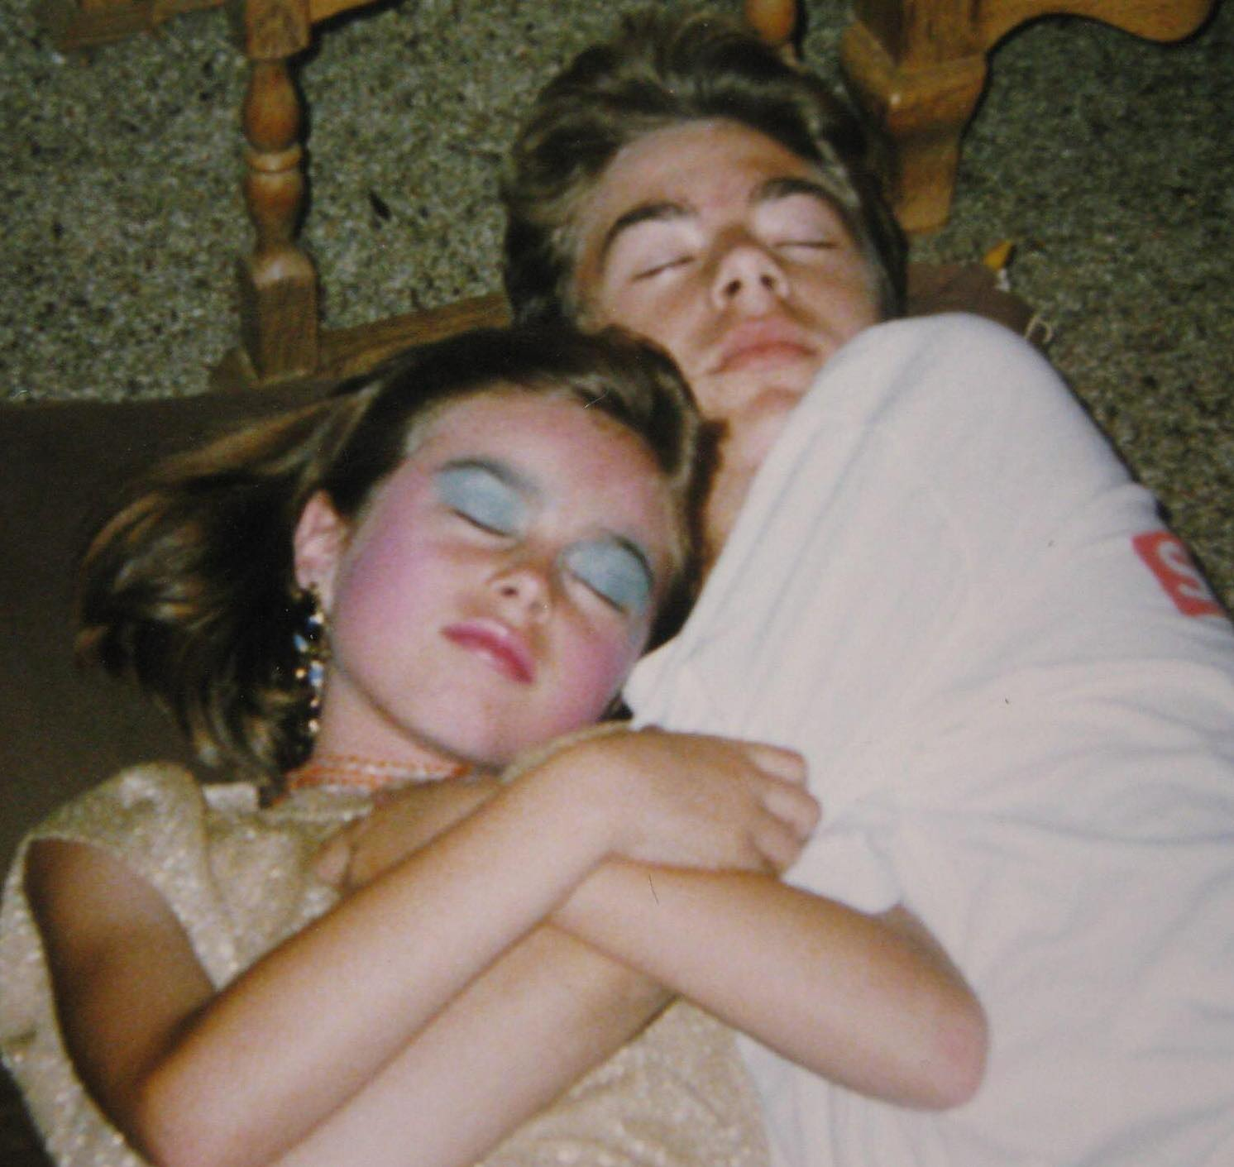
Fra dengang Anders så sådan her ud:

Slide 3

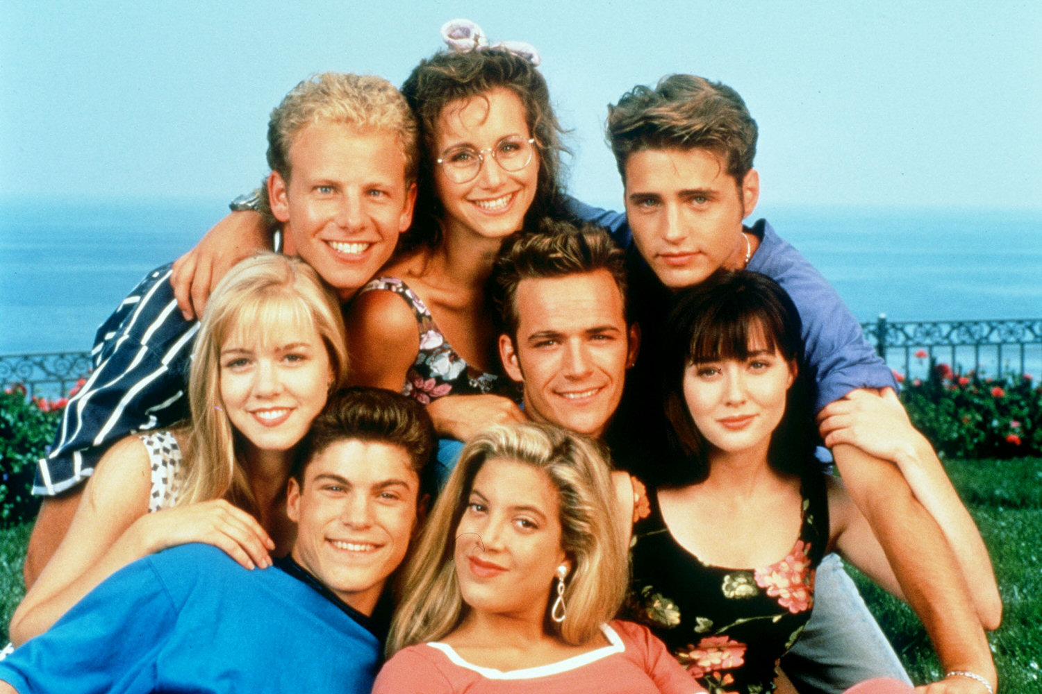

Spørgsmål #01
Notes:
Spørgsmål 1

Slide 4
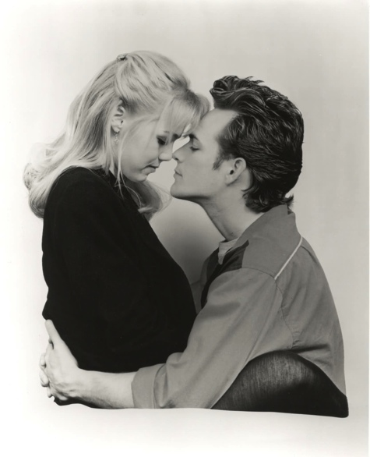
Bonusspørgsmål
Notes:
Hvem får Kelly til sidst?
Dylan

Slide 5

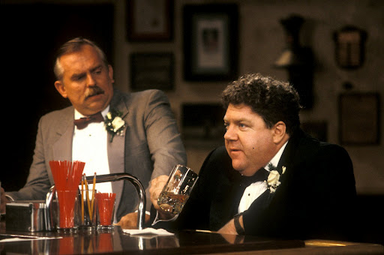
Spørgsmål #02
Notes:
Spørgsmål 2

Slide 6
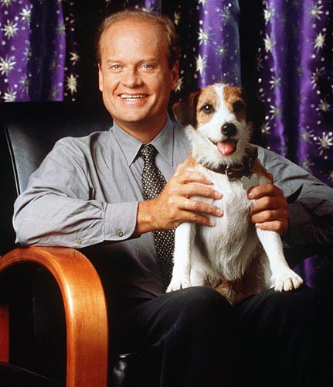

Bonusspørgsmål
Notes:
Hvem af de faste bargæster fik sin egen spin-off serie, og hvad hedder skuespilleren?
Frasier / Kelsey Grammer

Slide 7
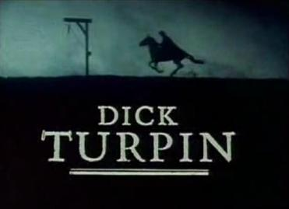

Spørgsmål #03
Notes:
Spørgsmål 3

Slide 8
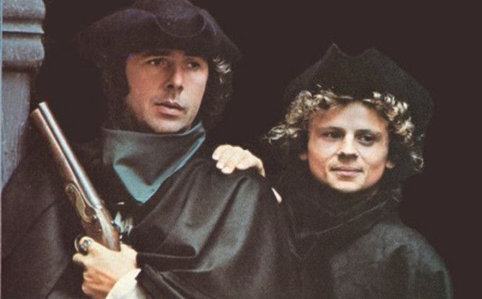

Bonusspørgsmål
Notes:
Hvad hed Dick Turpins sidekick?
Swiftnick Bonusinfo: Ingen af dem har haft nogen roller siden midt-90’erne.

Slide 9

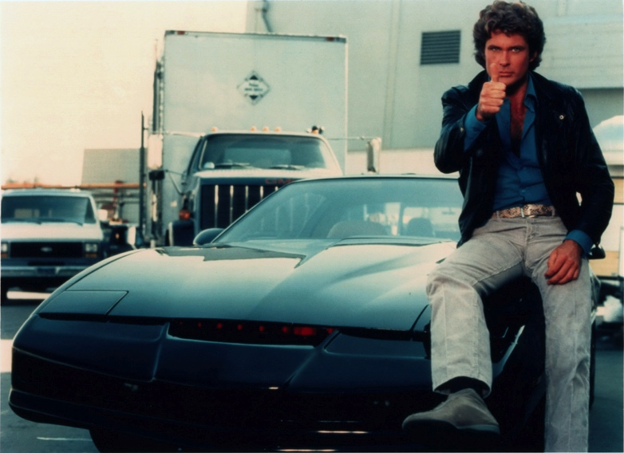
Spørgsmål #04
Notes:
Spørgsmål 4

Slide 10

Bonusspørgsmål
Notes:
Hvilket bilmærke er bilen K.I.T.T.?
Pontiac

Slide 11

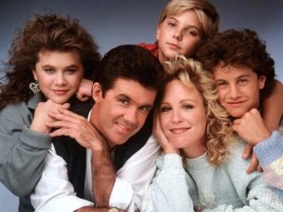
Spørgsmål #05
Notes:
Spørgsmål 5
Growing Pains / Vokseværk i Familien

Slide 12
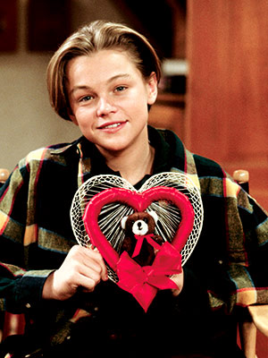
Bonusspørgsmål
Notes:
Hvem spiller den hjemløse teenager, der bliver ”adopteret” af Seaver-familien?
Leonardo DiCaprio

Slide 13

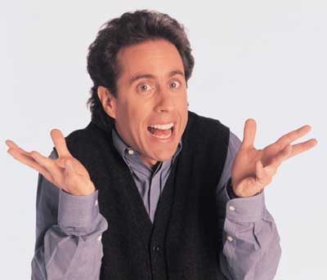
Spørgsmål #06
Notes:
Spørgsmål 6

Slide 14

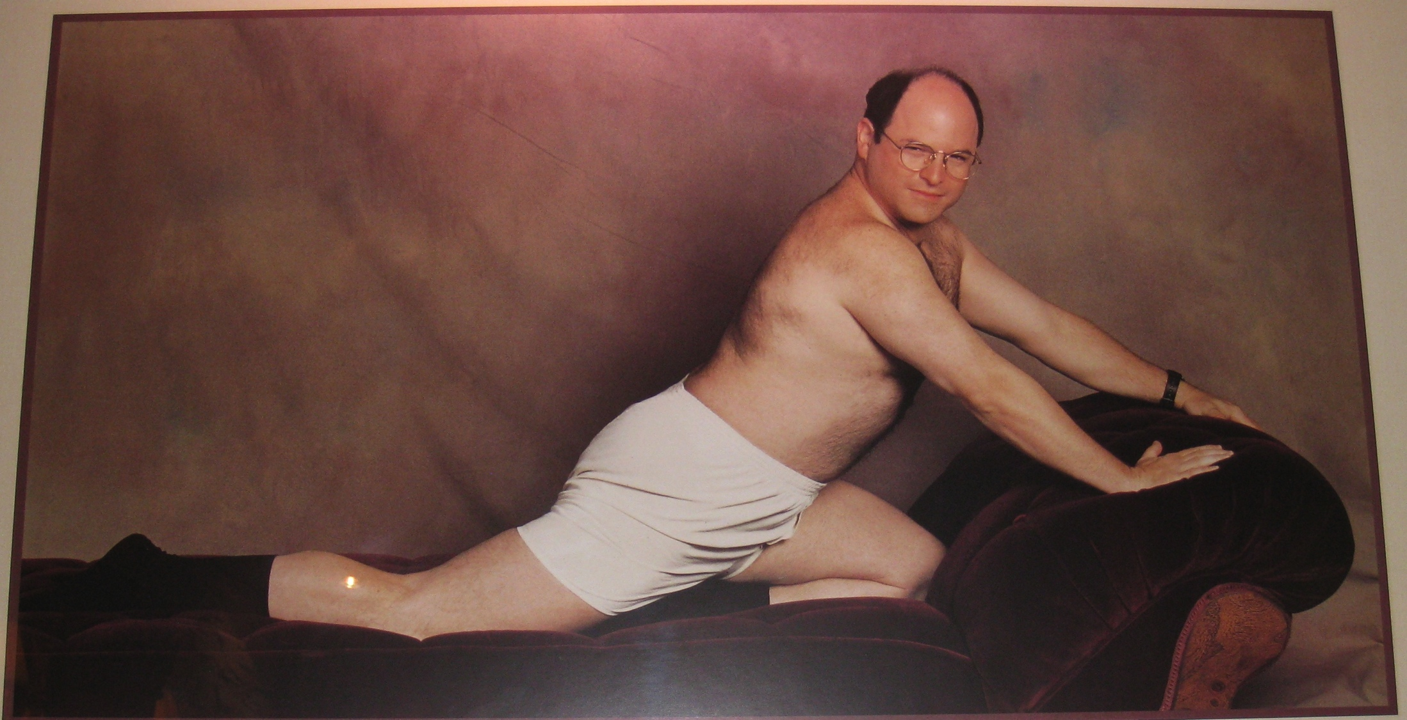
Bonusspørgsmål
Notes:
Hvad er Georges selvopfundne dæknavn?
Art Vandelay

Slide 15

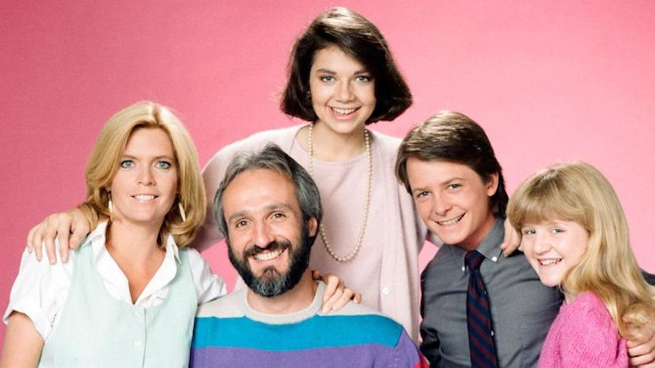
Spørgsmål #07
Notes:
Spørgsmål 7
Family Ties / Blomsterbørn Børn

Slide 16
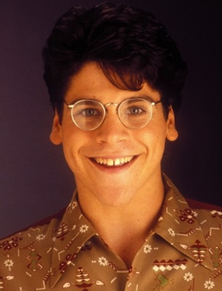
Bonusspørgsmål
Notes:
Hvad hedder børnenes nabo-ven?
Skippy
Bonusspørgsmål: Hvem var Alex P. Keatons idol?

Slide 17
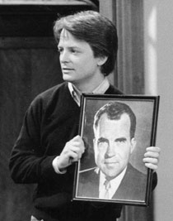
Bonusbonusspørgsmål
Notes:
Hvem var Alex P. Keatons idol?
Richard Nixon

Slide 18
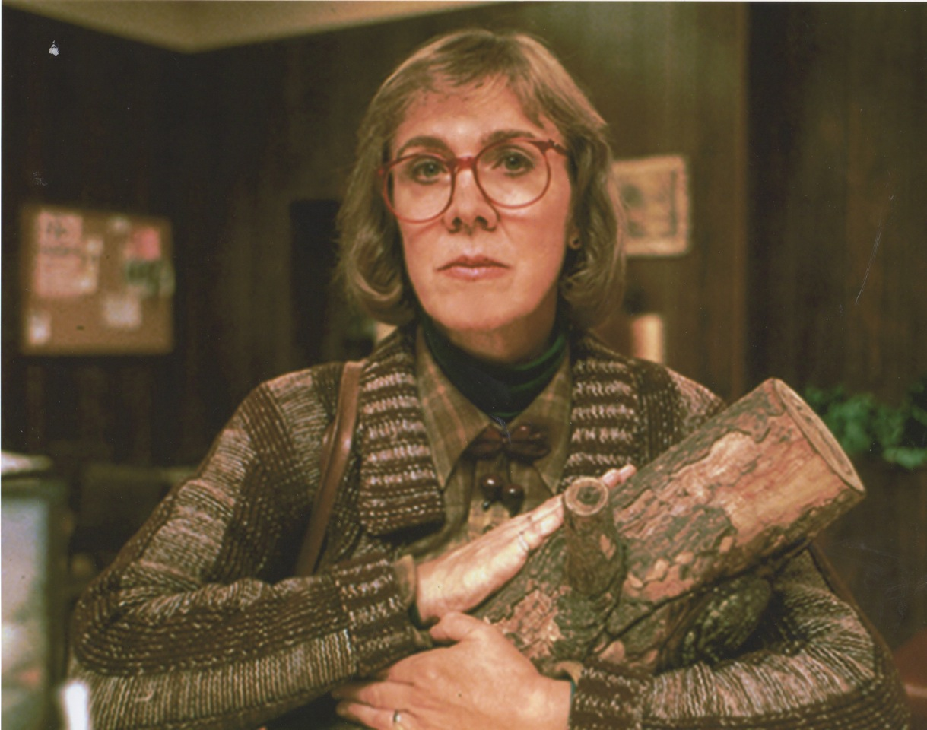

Spørgsmål #08
Notes:
Spørgsmål 8

Slide 19
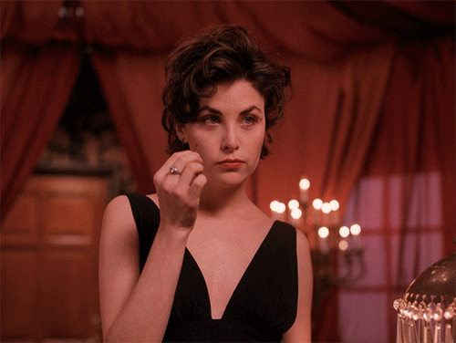
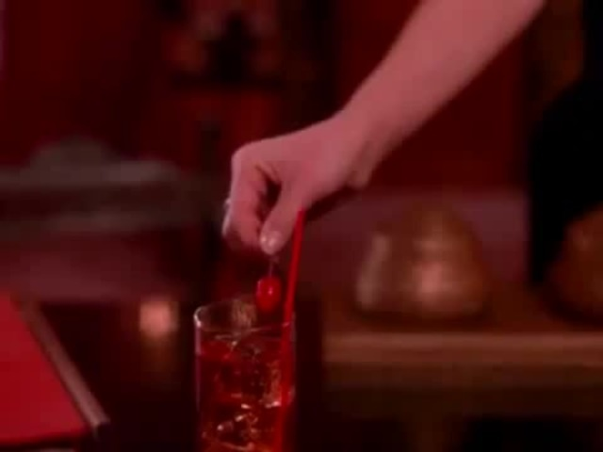
Bonusspørgsmål
Notes:
Hvad gør Audrey Horne for at blive ansat på ’The One Eyed Jack”?
Binder knude på en kirsebærstilk med tungen!

Slide 20
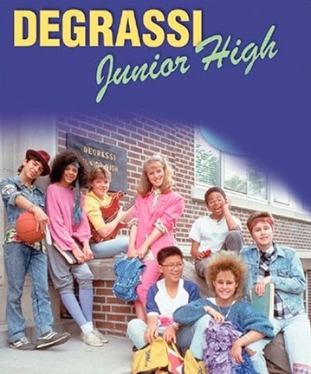
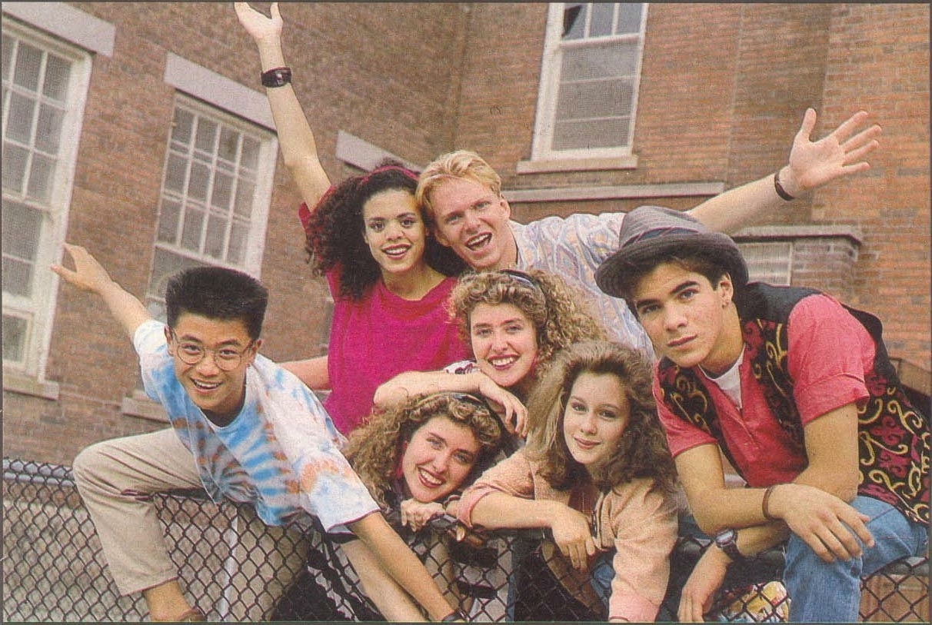
Spørgsmål #09
Notes:
Spørgsmål 9

Slide 21
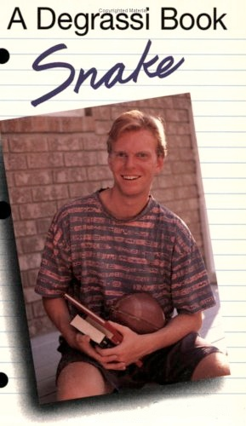
Bonusspørgsmål
Notes:
Hvem er far til Spikes baby?
Snake.

Slide 22
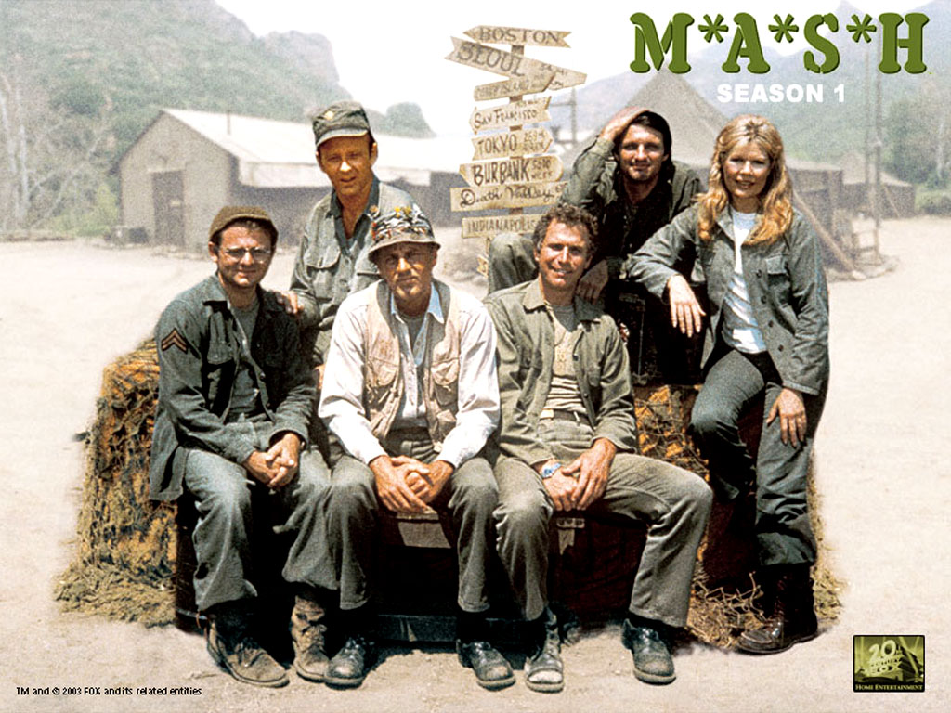
Spørgsmål #10
Notes:
Spørgsmål 10

Slide 23

Bonusspørgsmål
Notes:
Hvad står M*A*S*H for?
Mobile Army Surgical Hospital

Slide 24
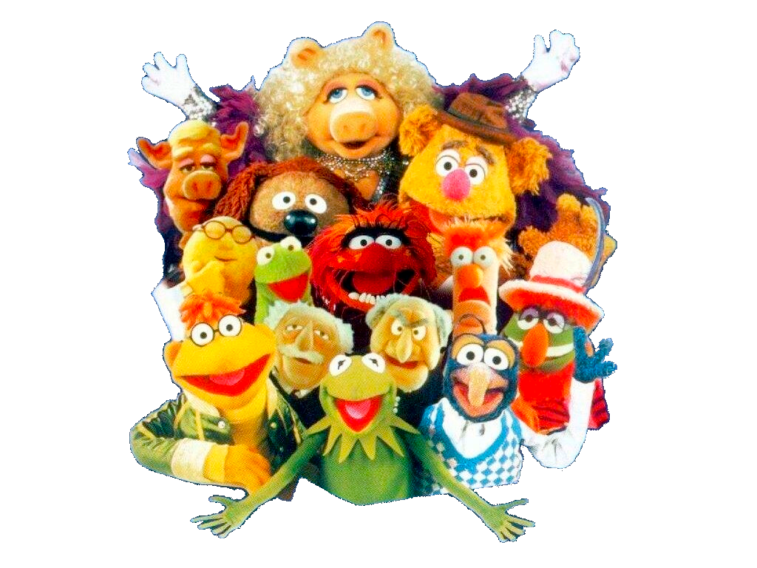

Spørgsmål #11
Notes:
Spørgsmål 11

Slide 25
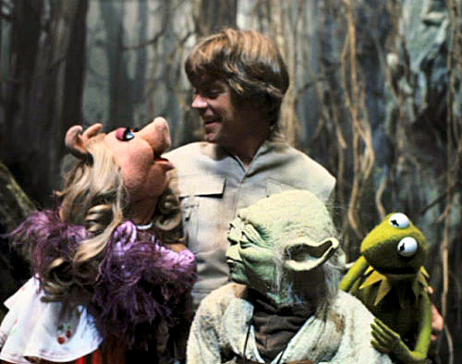
Bonusspørgsmål
Notes:
Hvem er stemmen bag Miss Piggy?
Frank Oz.

Slide 26

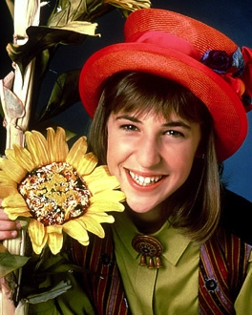
Spørgsmål #12
Notes:
Spørgsmål 12

Slide 27
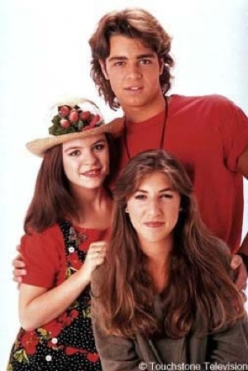
Bonusspørgsmål
Notes:
Hvad hedder Blossoms bedste ven?
”Six”

Slide 28
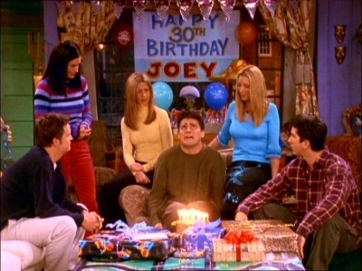

Spørgsmål #13
Notes:
Spørgsmål 13

Slide 29
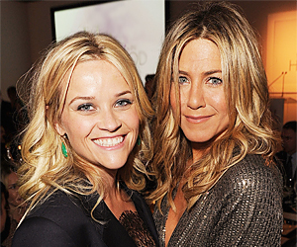
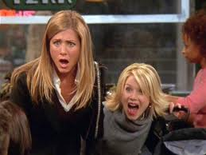
Bonusspørgsmål
Notes:
Hvilke to skuespillerinder har spillet Rachels søstre?
Reese Witherspoon & Christina Applegate

Slide 30
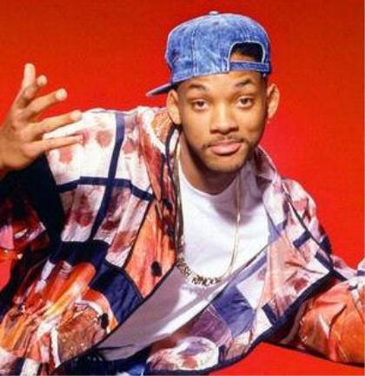

Spørgsmål #14
Notes:
Spørgsmål 14

Slide 31
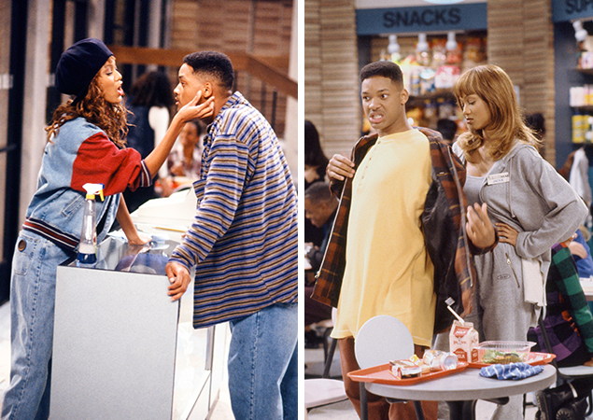
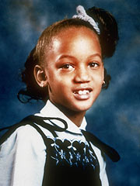
Bonusspørgsmål
Notes:
Hvilken supermodel spiller med i serien?
Tyra Banks

Slide 32
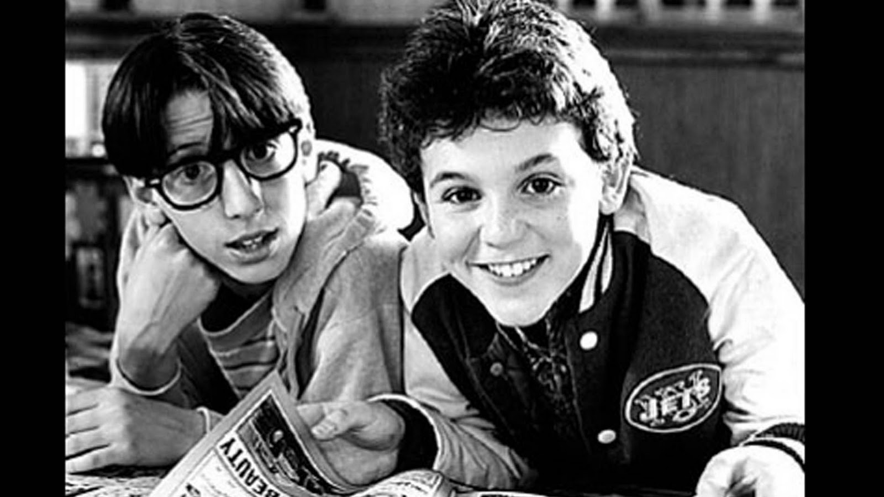

Spørgsmål #15
Notes:
Spørgsmål 15

Slide 33
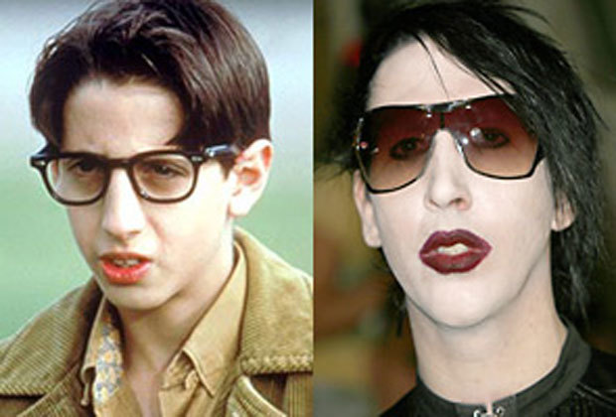
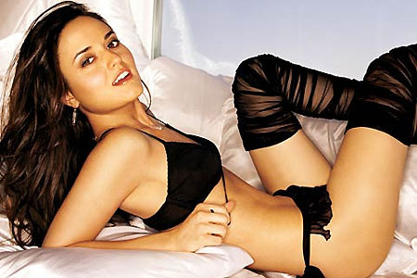
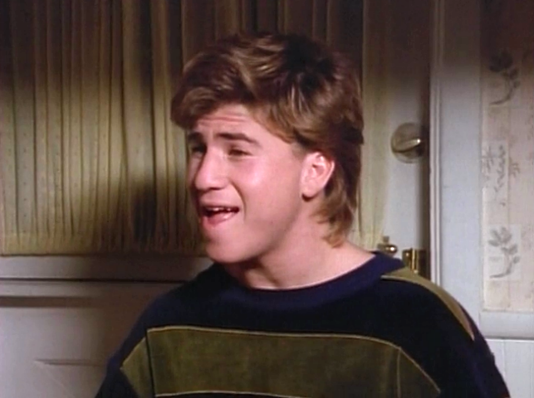
Bonusspørgsmål
Notes:
Bonusspørgsmålet er IKKE, om Paul og Marilyn Manson er den samme person (for det er det ikke).
Nævn navnene på både Kevins kæreste og hans storebror.
Winnie og Wayne

Slide 34

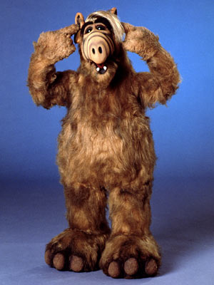
Spørgsmål #16
Notes:
Spørgsmål 16

Slide 35
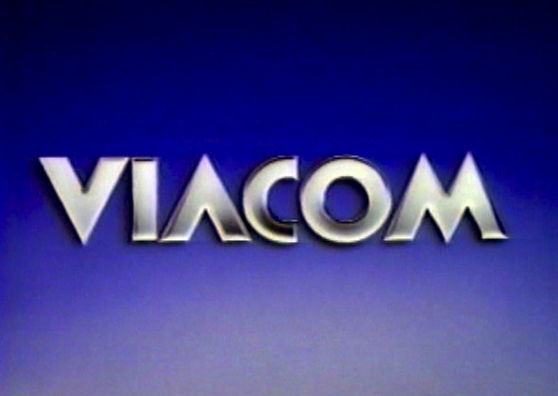
Bonusspørgsmål
Notes:
Hvad hedder selskabet, der har produceret serien?
Viacom

Slide 36
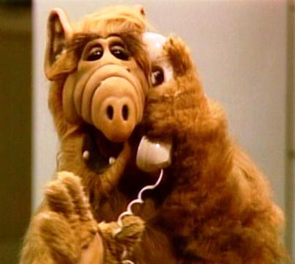
Bonusbonusspørgsmål
Notes:
Hvad hedder planeten ALF kommer fra?
Melmac

Slide 37
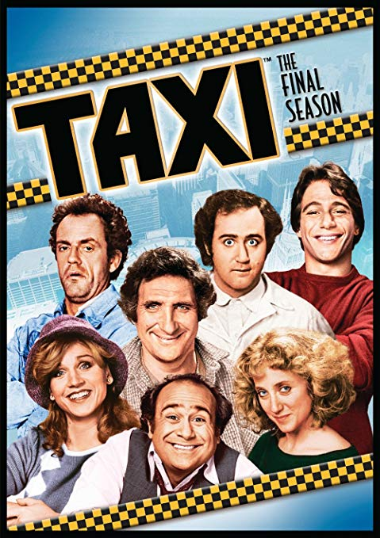
Spørgsmål #17
Notes:
Spørgsmål 17

Slide 38

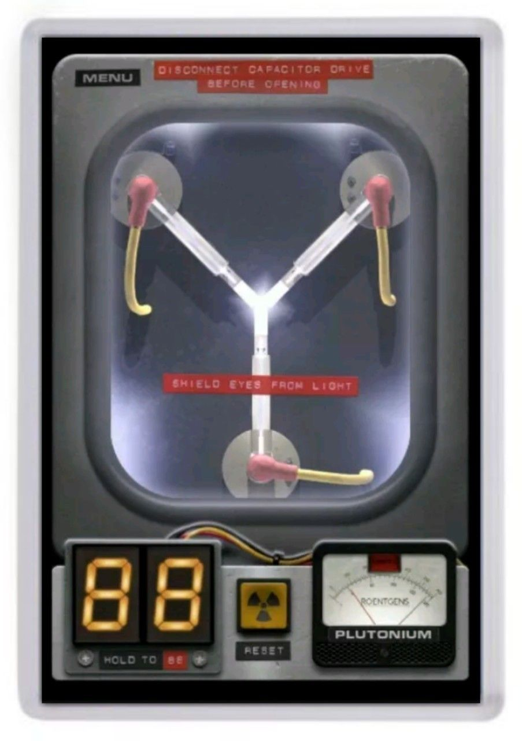
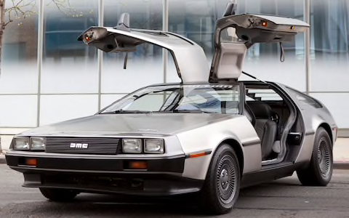
Bonusspørgsmål
Notes:
Reverend Jim 'Iggy' Ignatowski, spillet af Christopher Lloyd, bygger senere i sin karriere en tidsmaskine i Tilbage Til Fremtiden. Hvilken vital del gør hvilken bil i stand til at rejse i tiden
En flux capacitor i en DeLorean

Slide 39

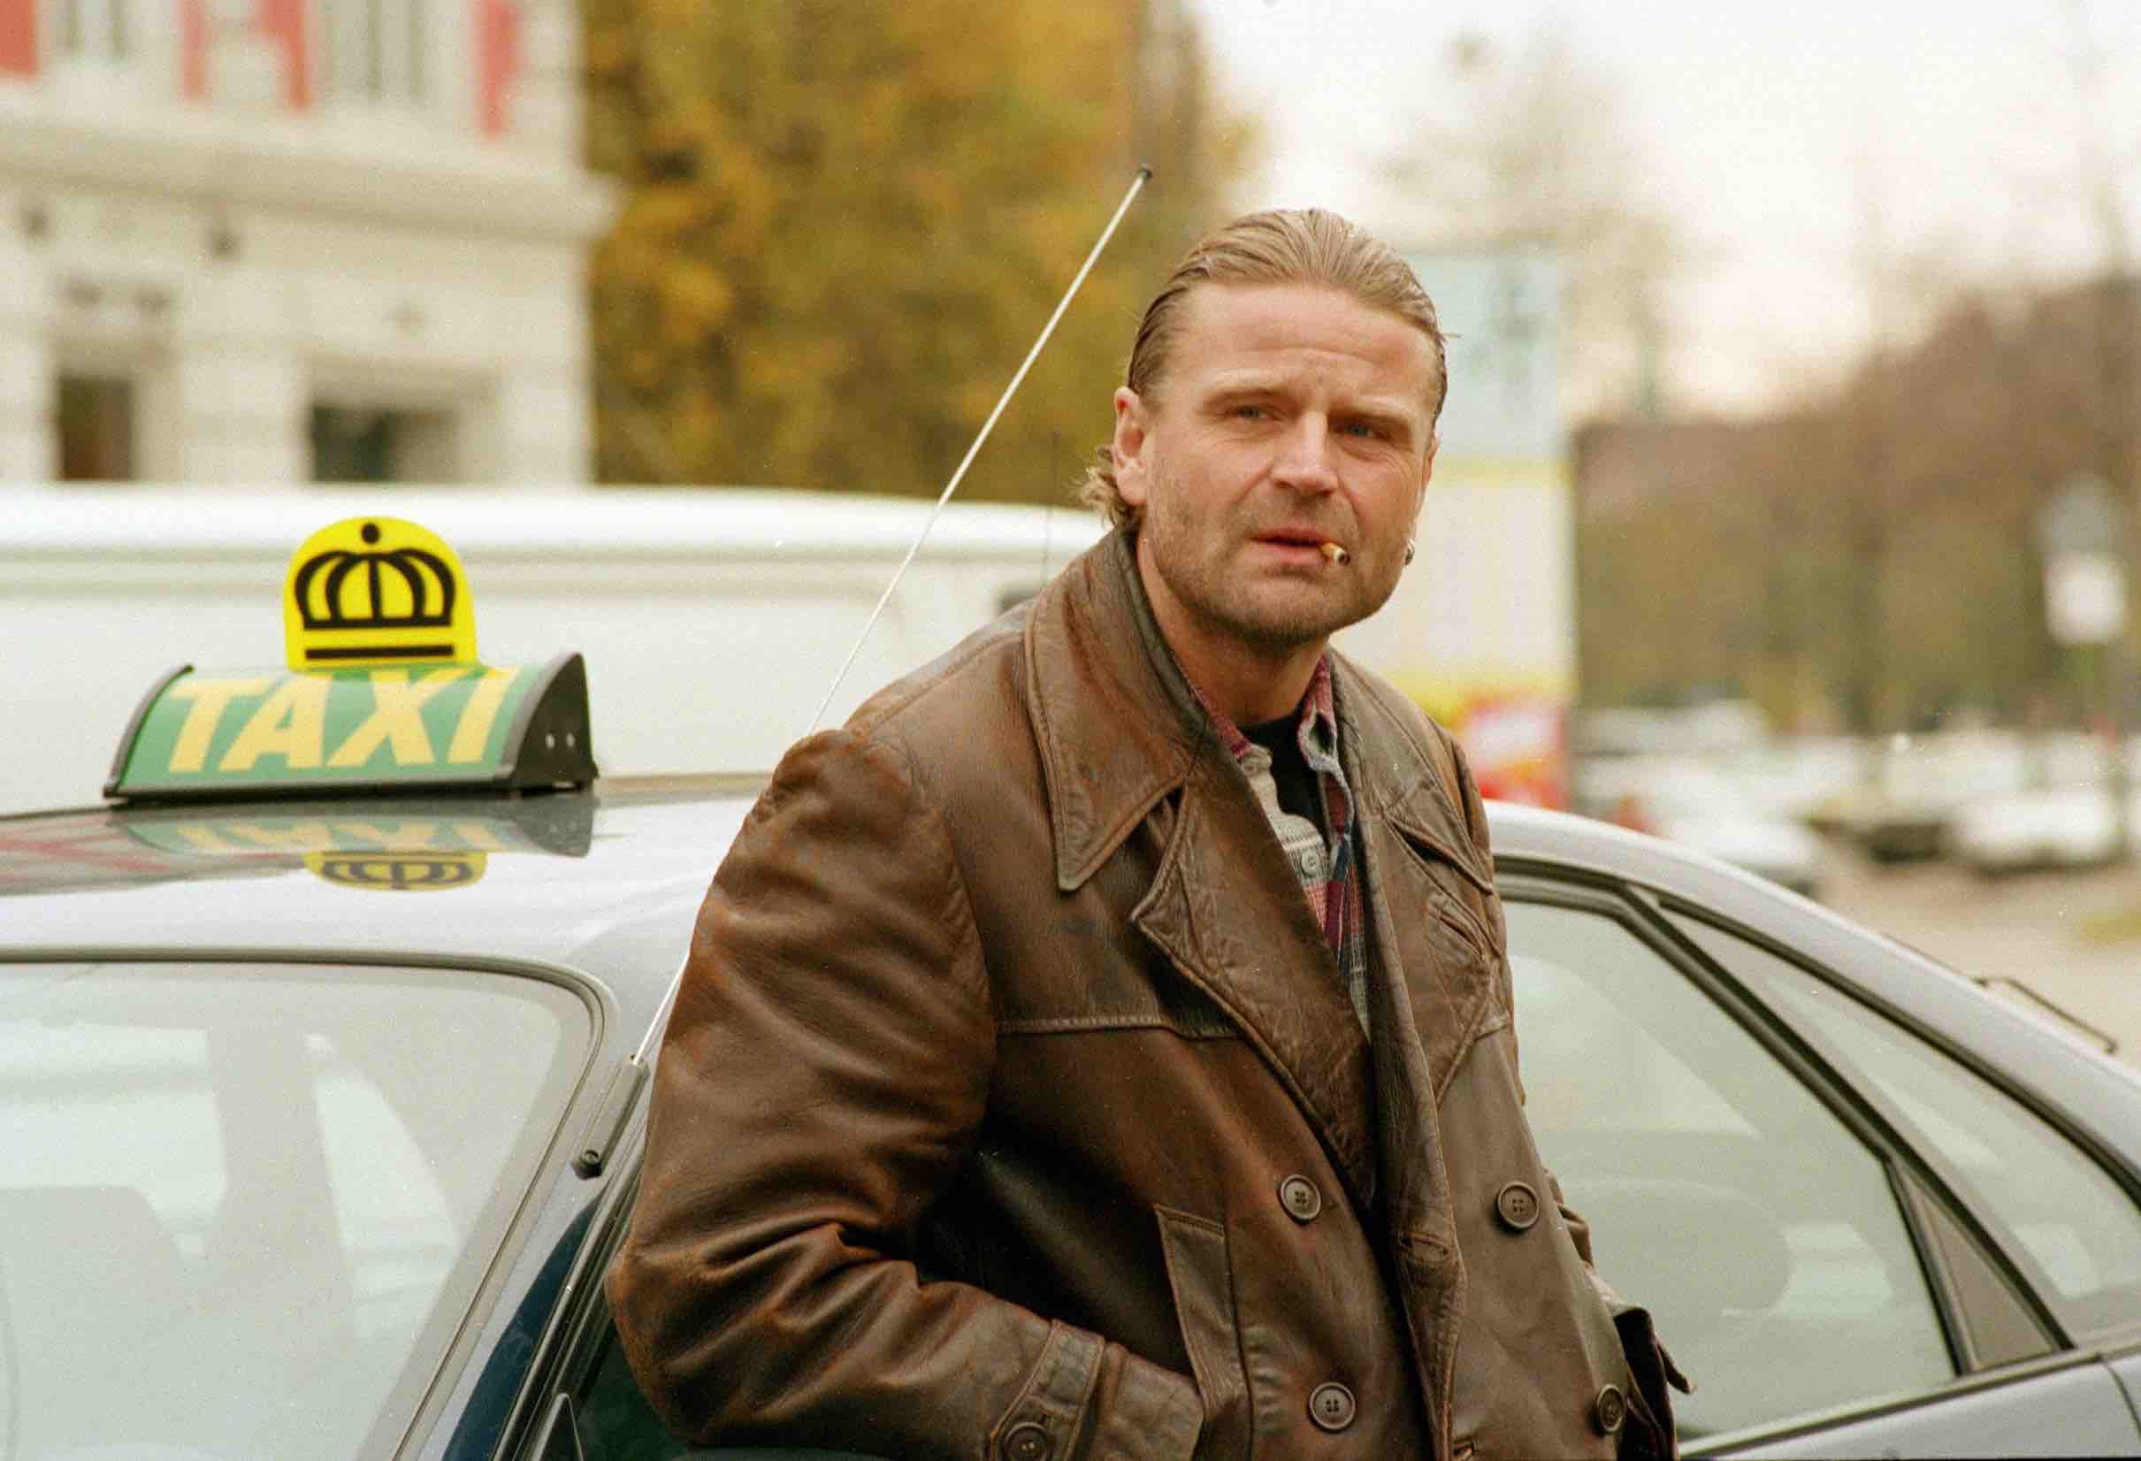
Spørgsmål #18
Notes:
Spørgsmål 18

Slide 40
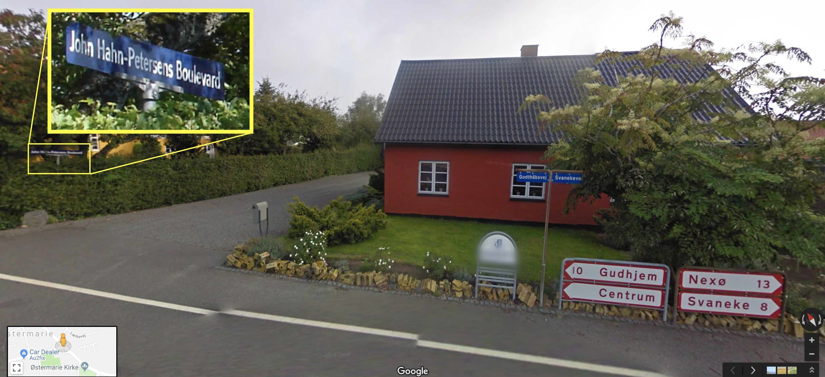
Bonusspørgsmål
Notes:
Hvilken af skuespillerne har fået en vej (boulevard) opkaldt efter sig?
John Hahn-Petersen (I Østermarie)

Slide 41

Spørgsmål #19
Notes:
Spørgsmål 19

Slide 42
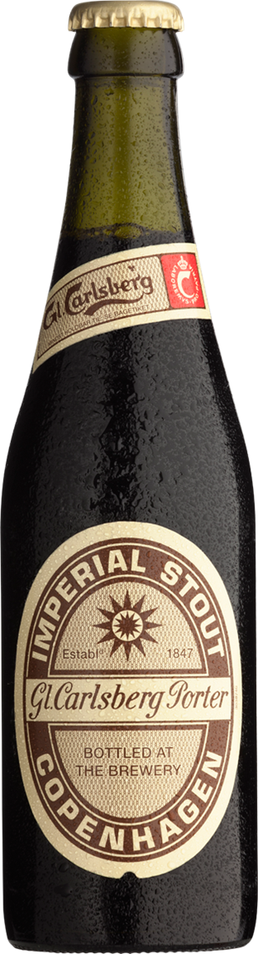
Bonusspørgsmål
Notes:
Hvad havde Karl Jørgensen, spillet af Jens Okking, i sin termokande?
Porter

Slide 43

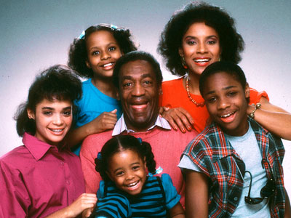
Spørgsmål #20
Notes:
Spørgsmål 20

Slide 44
Claire
Denise
Cliff
Theo
Vanessa
Rudy
Bonusspørgsmål
Notes:
Hvem er de 6 personer, der udgør kernefamilien ”The Huxtables”?
Cliff, Claire, Theo, Denise, Vanessa, Rudy

Slide 45
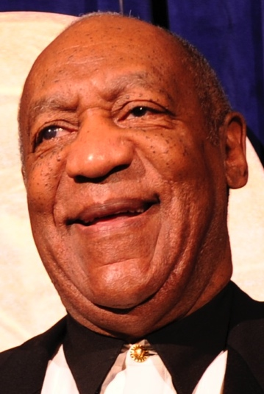
Bonusbonusspørgsmål
Notes:
Hvordan går det Bill Cosby i øjeblikket
Det går skidegodt. Han nægter anklagerne, men indrømmer indkøb af beroligende piller som han har anvendt i forbindelse med sex, og han er endnu ikke blevet tiltalt for nogen af forholdene.
EDIT: 25.9.2018 blev han idømt 3–10 års fængsel, så det går ikke så skidegodt længere.

Slide 46
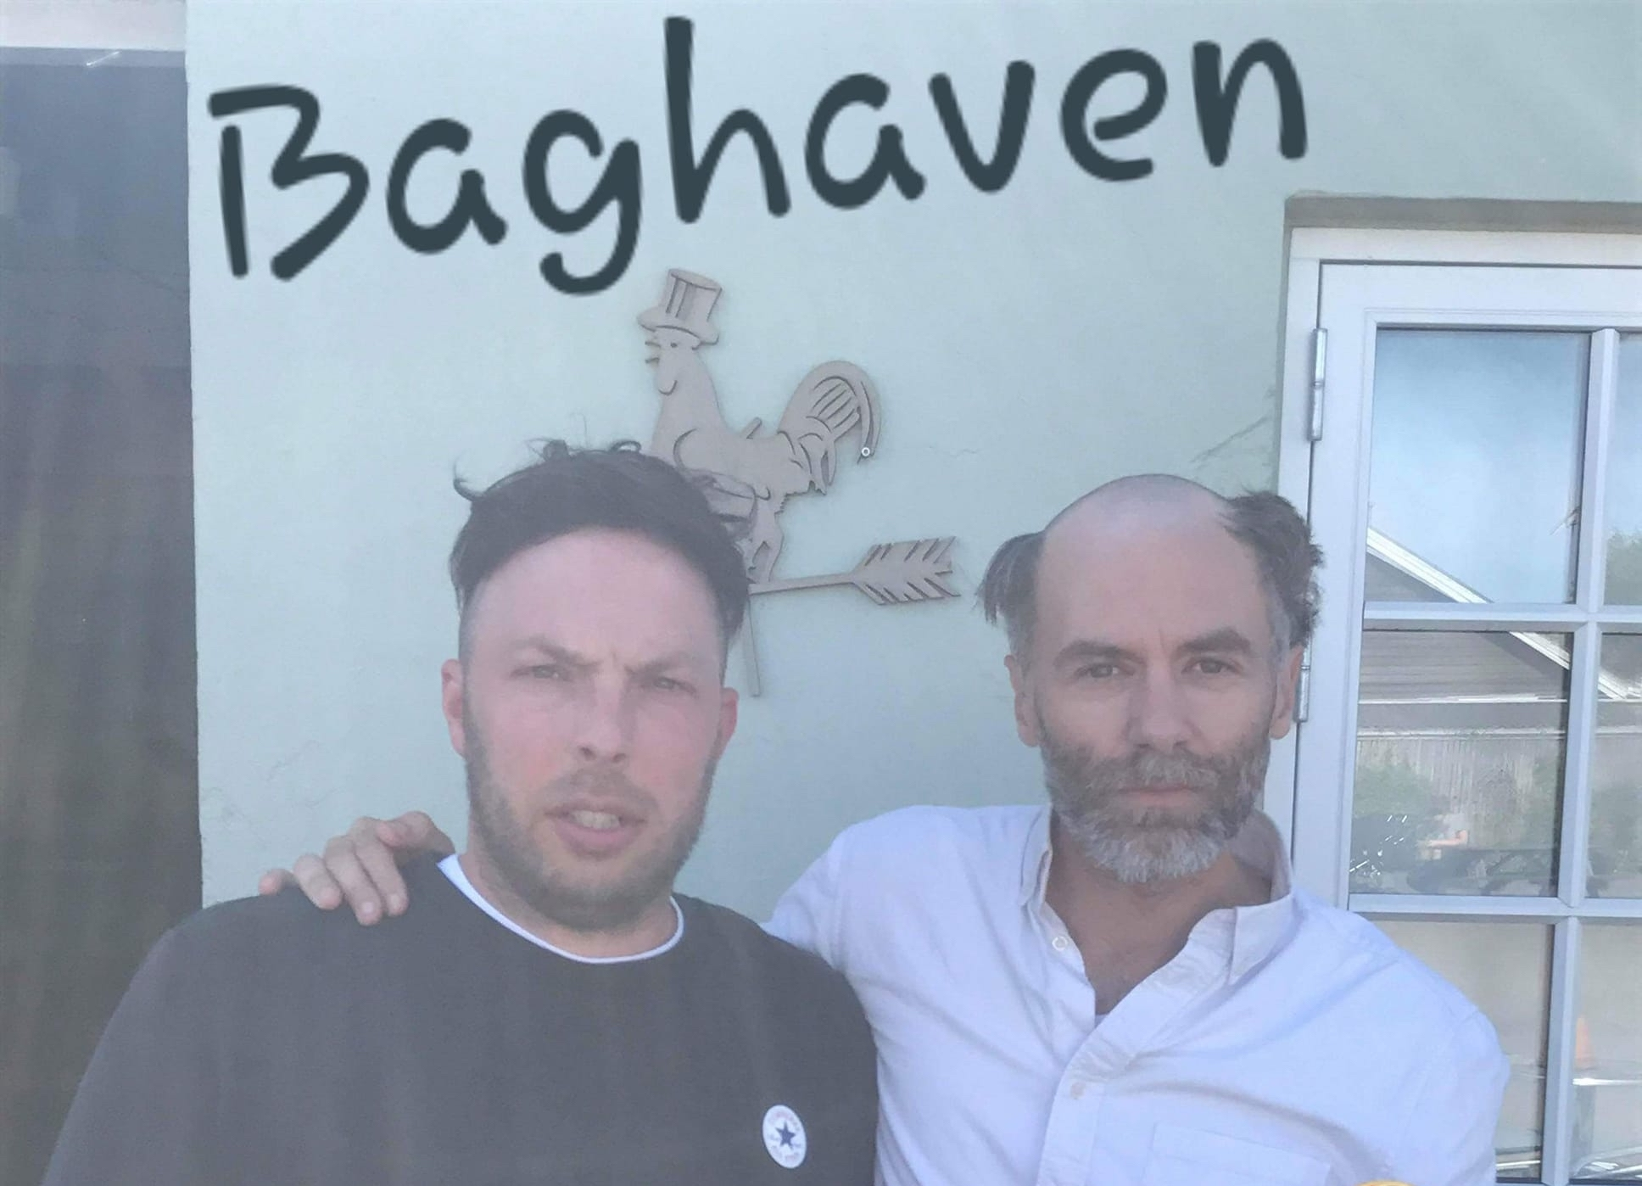
GOD AFTEN!

